Slide 1
Análisis de Contenido y Desinformación en Redes Sociales
Angelica Castro Chaves

Slide 2
Objetivo
Explorar patrones de publicación por plataforma y tipo de contenido.
Evaluar sentimiento y afinidad política en el contenido.
Analizar la relación entre seguidores y engagement.

Slide 3
Base de datos
Observaciones: 40 | Variables: 28
Principales variables mapeadas: Platform=Platform, Content=Content_Type, Followers=User_Followers, Engagement=Engagement_Score, Sentiment=Sentiment_Score, Political=Political_Leaning.

Slide 4
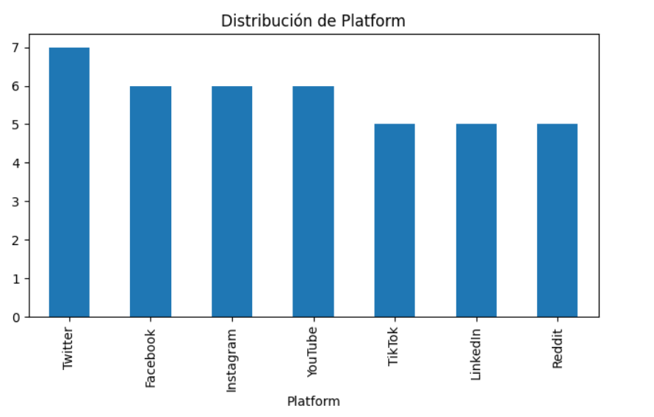
Distribución por plataforma
Conclusión: Se identifica que las plataformas dominantes son Twitter, Facebook, intagram y youtube.

Slide 5
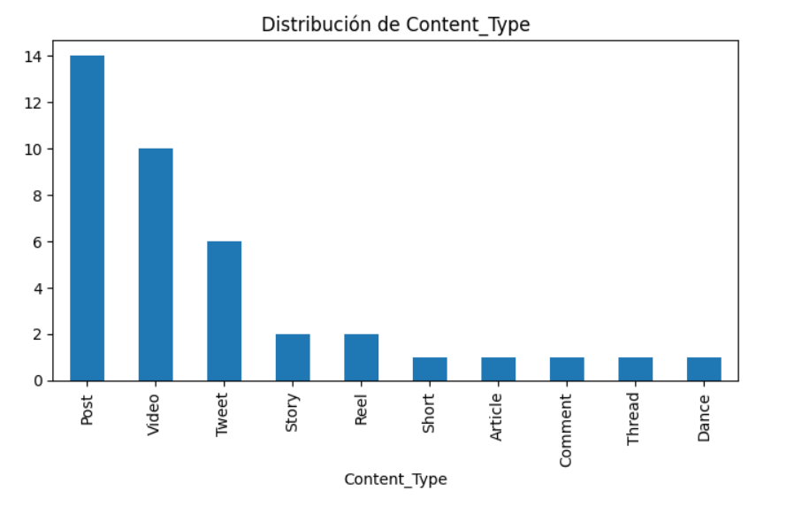
Distribución por tipo de contenido
Conclusión: Los tipos de contenido con mayor volumen son: post y video.

Slide 6
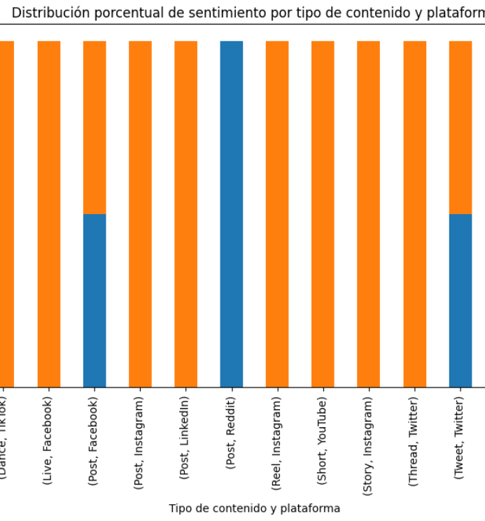
Sentimiento por tipo de contenido y plataforma
Conclusión: Se evidencian diferencias entre plataformas y formatos.
Podemos evidenicar que el tipo de contenido que genera el 100% de sentimientos negativos son comment y Reddit y varios contenidos que por el contario tienen el 100% del sentimiento positivo

Slide 7
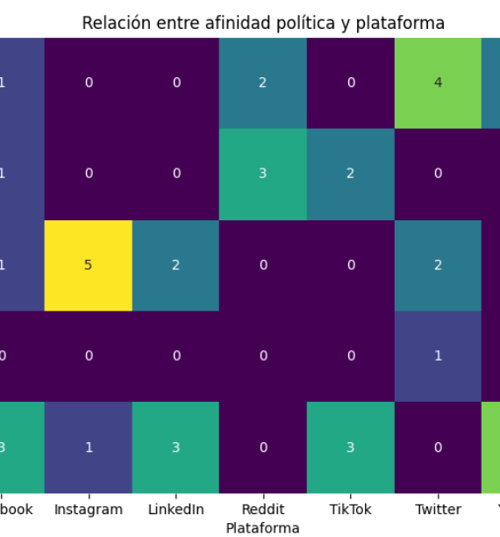
Afinidad política vs plataforma
Conclusión: Se observan patrones de afinidad por plataforma. Se observa que la mayor afinidad es de Instagram con el partido liberal

Slide 8
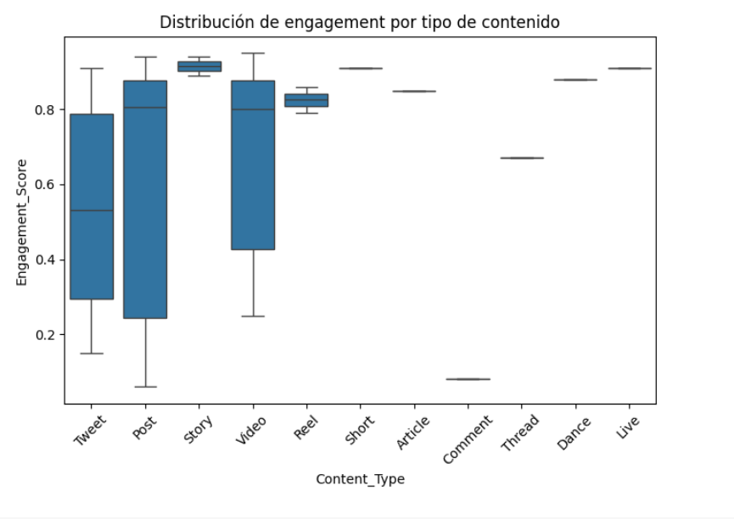
Engagement por tipo de contenido
Conclusión: Algunos formatos tienden a concentrar mayores valores de engagement.

Slide 9
Conclusiones
• La plataforma con mayor mediana de engagement es Instagram.
• El tipo de contenido con mejor mediana de engagement es Story.
• Se observa correlación débil entre seguidores y engagement.
• Existen diferencias de afinidad política entre plataformas.

Slide 10

Recomendaciones
Priorizar Instagram para estrategias de engagement: es la plataforma con mayor interacción.
Aumentar uso de formatos tipo Story: generan mayor conexión con la audiencia.
Diversificar mensajes según orientación política: adaptar tono y mensajes por red social.
Optimizar relación entre seguidores y engagement: segmentar y personalizar contenido.
Monitorear sentimiento en publicaciones: usar herramientas para detectar alertas tempranas.

